Slide 1
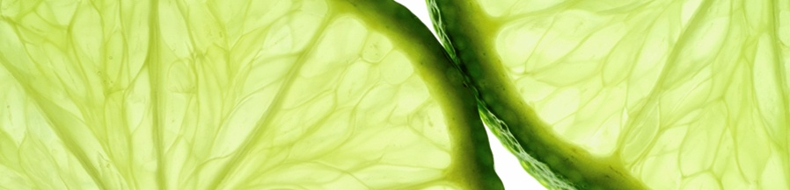
Peranan Antibodi IgG pada Berbagai penyakit radang kronis &
Tes Sensitivitas Makanan
Dipresentasikan oleh :
Merinda
Marketing Executive – LiderLab klinik
16 Juli 2019

Slide 2
Cakupan presentasi
Reaksi terhadap makanan : imun dan non imun
Perbedaan Alergi dan Sensitivitas Makanan
Mekanisme reaksi imun terhadap makanan
Berbagai penyakit inflamasi kronis dan gejala
Tes sensitivitas makanan

Slide 3

Kesehatan tergantung makanan
Pilih makanan yang sehat
Notes:
The earliest reference to Food Allergy was recorded by Lucretius in 75BC

Slide 4
Reaksi Yang Merugikan Dari Makanan
Dimediasi Sistim Imun
Dimediasi Sistim Non-Imun
IgE
Alergi-Tipe 1
IgG
Alergi-Tipe 3
Defisiensi Enzim
Faktor Genetis
Efek Farmakologi / Kimia
Reaksi Kimia
ISTILAH YANG UMUM DIGUNAKAN
(saling menggantikan)
Alergi Makanan
Makanan cenderung dihindari
Non-permanent ¹
Sensitif Makanan
Terus dikonsumsi, akan menimbulkan masalah
Non-permanent¹
Intoleran Makanan
Seringkali terus dikonsumsi, akan menimbulakan masalah (eg spices).
Permanent
¹ May be reduced via Allergen-Immunotherapy, eg De-Sensitization

Slide 5
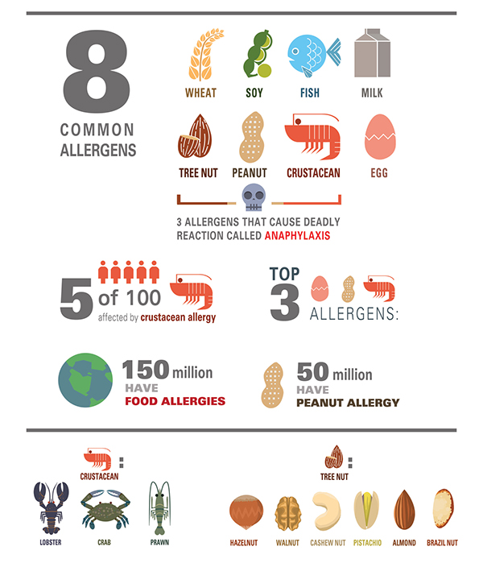
ALERGI MAKANAN ( IgE )
Partikel makanan (alergen) menyebabkan reaksi imun cepat
Melepaskan histamin dengan cepat
Menimbulkan urticaria, bengkak di bibir, dan wajah, sesak nafas, tensi turun
Gejalanya berat, bahkan mematikan
Hindari makanan penyebab alergi

Slide 6
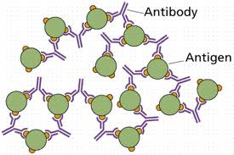
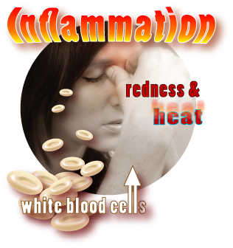
SENSITIVITAS MAKANAN (IgG)
Reaksi lambat terhadap makanan
beberapa jam - hari setelah konsumsi
Tubuh memproduksi antibodi IgG
Membentuk komplek antigen-antibodi
Akan dideposit di jaringan tubuh
Menyebabkan radang - kronis
Gejalanya banyak / tidak spesifik
Hours
or
Days

Slide 7
Cakupan presentasi
Reaksi terhadap makanan : dimediasi oleh sistim imun dan non imun
Perbedaan antara Alergi dan Sensitivitas Makanan
Mekanisme reaksi imun terhadap makanan
Berbagai penyakit inflamasi kronis dan gejala
Alat untuk mendiagnosa reaksi sampingan terhadap makanan
CNS - Food Sensitivity Test

Slide 8

RESPON NORMAL TERHADAP MAKANAN
Makanan
Sistim Imun
Sehat
Usus Sehat
Level rendah Ag/Ab kompleks
Kompleks Ag/Ab dihilangkan oleh macrophages
Tidak ada gejala

Slide 9
GANGGUAN SISTIM IMUN
Makanan
Gangguan Sistim Imun
Usus Sehat
Level rendah Ag/Ab kompleks
Kelebihan kompleks Ag/Ab ditumpuk di jaringan
Gejala

Slide 10
USUS BOCOR
Makanan
Sistim Imun
Normal
Usus Bocor
Level tinggi Ag/Ab kompleks
Kelebihan kompleks Ag/Ab ditumpuk di jaringan
Symptoms

Slide 11

Faktor yang berhubungan dengan “Leaky Gut”/ Usus Bocor
Microbiome tidak seimbang¹:
  Adanya bakteri usus, eg Helicobacter Pylori
  Parasites atau jamur Candida tumbuh terlalu cepat
Diet yang buruk – kurang gizi
Obat2an - Antibiotik, Obat Rematik
Stress
Alkohol dan merokok³
Sensitif terhadap Gluten ^{4 S}
Perbaikan : diet seimbang dan suplemen Probiotik
¹ J.R. Kelly, 2015. Breaking down the barriers: Gut microbiome, intestinal permeability and stress
² M. Zuhl et al, 2014. Exercise regulation of intestinal tight junctions
³ L. Bidermann et al, 2013. Smoking cessation induces changes in … the intestinal microbiota
⁴ A. Fasano, 2012. Zonulin, regulation of tight junctions, and autoimmune disease

Slide 12
PENYAKIT Inflamasi Kronis dan GEJALA
Saluran Pernafasan : Asthma, rhinitis, batuk terus-menerus
Saluran Pencernaan: IBS / IBD (gangguan usus besar, penyakit Crohn's (radang
usus kronis), nyeri perut, diare, konstipasi, kembung
Kulit : Acne, eczema, atopic dermatitis, kemerahan pada kulit
Saraf Pusat : Sakit kepala , migraine, hiperaktif (ADHD)
Persendian : Nyeri sendi , Rematoid artritis
Autoimmune : Lupus,Celiac, Rematoid artritis

Slide 13
Cakupan presentasi
Reaksi terhadap makanan : dimediasi oleh sistim imun dan non imun
Perbedaan antara Alergi dan Sensitivitas Makanan
Mekanisme reaksi imun terhadap makanan
Berbagai penyakit inflamasi kronis dan gejala
Alat untuk mendiagnosa reaksi terhadap makanan
CNS - Food Sensitivity Test

Slide 14


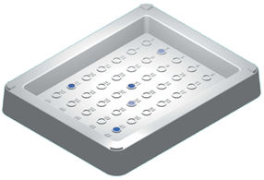

World’s Premier Quantitative Microarray Food Sensitivity Test for 220 different Food Types
World’s First Rapid, Semi-Quantitative POC Food Sensitivity Test for 48 different Food Types

Slide 15

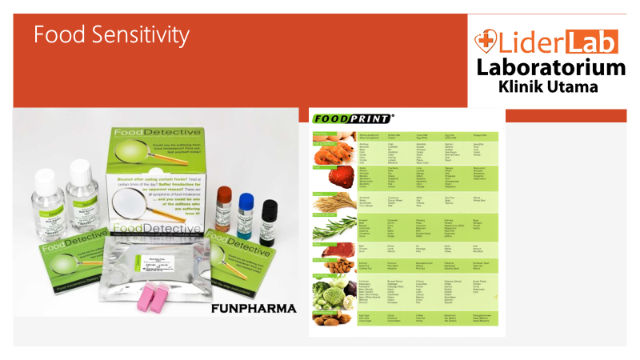

Slide 16
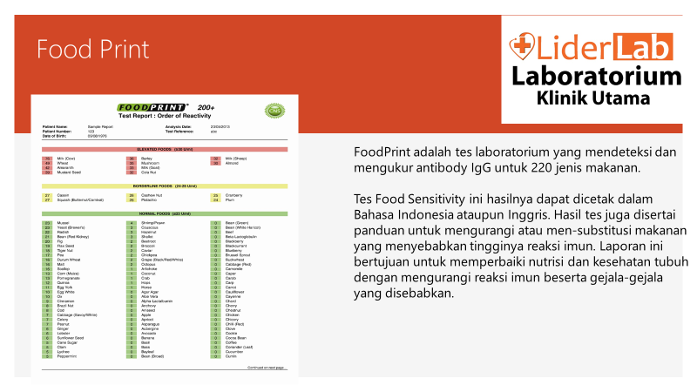

Slide 17
Jenis Makanan yang di Test
19. Ikan putih campur (Haddock,
Cod, Plaice )
20. Ikan air tawar campur
(Salmon, Trout)
21. Tuna
22. Shellfish Mix (Shrimp,
Prawn, Kepiting, Lobster,
Remis)
23. Brokoli
24. Kubis
25. Wortel
26. Bawang Perai / Leek
27. Kentang
28. Seledri
29. Timun
30. Paprika (Merah, Hijau,
Kuning)
31. Kacang campur (Pea, Lentil, Kacang Merah)
32. JerukBali
33. Melon campur ( Blewah,Semangka)
34. Kacang
35. Kedelai
36. Biji Coklat
37. Apel
38.Blackcurrent
39. Zaitun
40. Jeruk dan Lemon
41. Straberi
42. Tomat
43. Jahe
44. Bawang putih
45. Jamur
46. Ragi
47. Kontrol negatif
48. Kontrol positif
Havermut
Gandum
Nasi
Jagung
Gandum hitam
Gandum Durum
Gluten
Almon
Kacang Brazil
Kacang Mede
Teh
Kenari/Walnut
Susu sapi
Telur
Ayam
Domba
Sapi
Babi

Slide 18
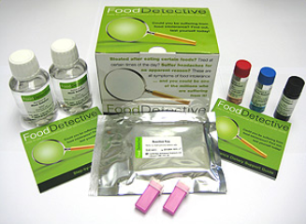
FOOD DETECTIVE : KELENGKAPAN TES
Kapas steril
Safety lancet x 2
Plaster x 2
Micropippet
Sample diluent (A)
Antibody detector (B)
Developer (C)
Larutan pencuci (D)
Wadah reaksi/Tray
Instruksi
Kartu hasil
Dietary support guide

Slide 19

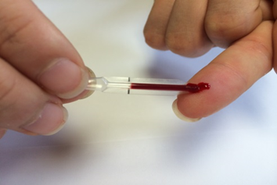
Doing the Test
Bersihkan jari dengan kapas steril
Tusuk jari dengan lancet
Urut jari untuk mendapatkan darah
Ambil darah dengan mikropipet (50μl)

Slide 20
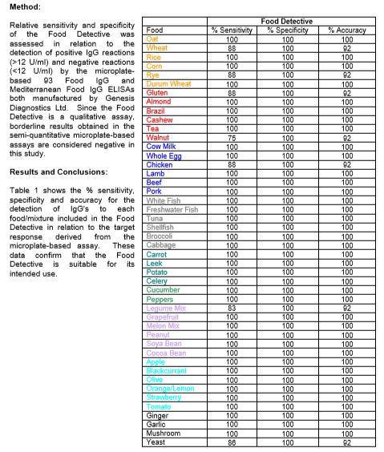
Sensitivitas, Specificitas dan Akurasi relatif terhadap microplate-ELISA konvensional

Slide 21
Pengambilan Sampel Darah
Food Detective™ adalah self-test yang dimaksudkan untuk digunakan oleh orang dewasa saja. Penggunaaan tes dan Lancet hanya sekali. Silakan baca instruksi dengan seksama sebelum anda mengerjakan tes.
PENTING! Jangan buka aluminium foil sampai sampel darah telah berhasil dikumpulkan.
Cuci tangan Anda dalam air hangat karena hal ini membantu untuk melembutkan kulit dan mendorong aliran darah.
Pilih jari atau ibu jari untuk ditusuk, bersihkan dengan kapas steril yang disediakan dan diamkan hingga kering.
Lepaskan tutup pengaman dari pelindung lancet (warna lancet mungkin beragam).
Terimakasih
atas
perhatiannya

